Slide 1
«Осуществление закупок в бюджетном учреждении, подведомственном Министерству высшего образования и науки Российской Федерации» 29 ноября 2018 г
Управление закупок и внешней реализации товаров и услуг

Slide 2
«Законодательное регулирование осуществления закупок в бюджетном учреждении»
Управление закупок и внешней реализации товаров и услуг

Slide 3
Законодательное регулирование осуществления закупок в бюджетном учреждении
1. Федеральный закон от 05.04.2013 N 44-ФЗ
"О контрактной системе в сфере закупок товаров, работ, услуг для обеспечения государственных и муниципальных нужд»
Средства субсидии на выполнение государственного задания и субсидии на иные цели
Федеральный закон от 18.07.2011 N 223-ФЗ
"О закупках товаров, работ, услуг отдельными видами юридических лиц«
Положение о закупке федерального государственного бюджетного образовательного учреждения высшего образования «Самарский государственный технический университет»
- Средства, полученные университетом от приносящей доход деятельности, грантов, пожертвований, спонсорские средства, а также средства субсидий из бюджетов, полученные по результатам конкурсов

Slide 4
Контроль за осуществлением закупок в бюджетном учреждении
Прокуратура
Федеральная антимонопольная служба
Департамент контрольно-ревизионной деятельности и аудита Минобрнауки РФ (ведомственный контроль)
- Типовое положение о закупках с 01.01.2019 г.
- Проверки не чаще чем 1 раз в год и не реже чем 1 раз в три года
- Последняя проверка в 2016 г.
Наиболее пристально проверяют учреждения:
у которых большое количество обоснованных жалоб,
у которых высокий процент закупок у ЕП (неконкурентных)

Slide 5
Неконкурентные закупки в СамГТУ

Slide 6
Конкурентные и неконкурентные закупки
Конкурентные закупки осуществляются путем проведения торгов:
1) конкурс;
2) аукцион;
3) запрос котировок;
4) запрос предложений;
5) конкурентный отбор.
Неконкурентные закупки осуществляются путем проведения:
1) запроса оферт (223-ФЗ);
2) закупки у единственного поставщика (подрядчика, исполнителя).

Slide 7
Электронизация закупок
С 01.10.2018 в электронной форме проводятся закупки для СМП и по отдельному перечню за счет средств ПДД
Ч.1, 2 статьи 7.32.3 КоАП
Штраф от 10 до 30 тысяч рублей на должностных лиц, с третьего нарушения от 40 до 50 тысяч рублей или дисквалификация от 6 месяцев до 1 года; от 100 до 300 тысяч рублей на юридических лиц
С 01.01.2019 в электронной форме проводятся все закупки за счет средств субсидии на выполнение государственного задания
Ч.1 статьи 7.29 КоАП, ч.2 статьи 7.32.4 КоАП
Штраф от 30 до 50 тысяч рублей на должностных лиц, от 50 до 100 тысяч рублей на юридических лиц

Slide 8
Конкурентные и неконкурентные закупки
При описании предмета конкурентной закупки заказчик должен руководствоваться следующими правилами:
1) в описании предмета закупки указываются функциональные характеристики (потребительские свойства), технические и качественные характеристики, а также эксплуатационные характеристики (при необходимости) предмета закупки;
2) в описание предмета закупки не должны включаться требования или указания в отношении товарных знаков, знаков обслуживания, фирменных наименований, патентов, полезных моделей, промышленных образцов, наименование страны происхождения товара, требования к товарам, информации, работам, услугам при условии, что такие требования влекут за собой необоснованное ограничение количества участников закупки, за исключением случаев, если не имеется другого способа, обеспечивающего более точное и четкое описание указанных характеристик предмета закупки;
3) в случае использования в описании предмета закупки указания на товарный знак необходимо использовать слова "(или эквивалент)", за исключением случаев:
а) несовместимости товаров, на которых размещаются другие товарные знаки, и необходимости обеспечения взаимодействия таких товаров с товарами, используемыми заказчиком;
б) закупок запасных частей и расходных материалов к машинам и оборудованию, используемым заказчиком, в соответствии с технической документацией на указанные машины и оборудование;
в) закупок товаров, необходимых для исполнения государственного или муниципального контракта;
г) закупок с указанием конкретных товарных знаков, знаков обслуживания, патентов, полезных моделей, промышленных образцов, места происхождения товара, изготовителя товара, если это предусмотрено условиями договоров юридических лиц, в целях исполнения этими юридическими лицами обязательств по заключенным договорам с юридическими лицами, в том числе иностранными юридическими лицами.

Slide 9
Конкурентные и неконкурентные закупки
Запрос оферт - это неконкурентный способ закупки, при котором описание предмета закупки может содержать указание на конкретный товарный знак без приписки «или эквивалент» и который может проводиться в «бумажной» форме.
Заказчик вправе провести запрос оферт в следующих случаях:
1) закупки товаров, в том числе товаров, требуемых для выполнения работ, оказания услуг, необходимых для обеспечения стандартизации (унификации) (Обязательно обоснование!);
2) закупки товаров, обеспечивающих безопасность работников Заказчика, студентов, аспирантов, ординаторов Заказчика. Перечень таких товаров определяется распорядительными документами Заказчика, которые размещаются вместе с соответствующей документацией о закупке;
3) закупки товаров для последующей перепродажи;
4) закупки товаров, работ, услуг, осуществляемых Заказчиком за счет грантов, передаваемых безвозмездно и безвозвратно гражданами и юридическими лицами, в том числе иностранными гражданами и иностранными юридическими лицами, а также международными организациями, субсидий (грантов), предоставляемых на конкурсной основе из соответствующих бюджетов бюджетной системы Российской Федерации, если условиями, определенными грантодателями, не установлено иное;
5) закупки товаров, работ, услуг за счет целевых пожертвований;
6) закупки пищевых продуктов для комбинатов питания Заказчика;
7) закупки веществ химических и продуктов химических, веществ лекарственных и материалов, применяемых в медицинских целях.

Slide 10
Конкурентные и неконкурентные закупки
Закупка у единственного поставщика (223-ФЗ) может осуществляться в случаях:
1) когда в силу особенностей рынка соответствующей продукции конкуренция фактически отсутствует (безальтернативная закупка), либо
2) когда стоимость закупаемой Заказчиком продукции не превышает 500 000 (пятьсот тысяч) рублей (закупка малого объема), либо
3) когда имеют место быть объективные обстоятельства, из-за которых проведение закупки иным способом не представляется возможным (закупка по особым обстоятельствам), либо
4) когда заключается договор о сетевой форме реализации образовательных программ, в соответствии со статьей 15 Федерального закона от 29 декабря 2012г. № 273-ФЗ «Об образовании в Российской Федерации».

Slide 11
Конкурентные и неконкурентные закупки
Безальтернативная закупка проводится в случаях, когда ее предметом являются:
1) продукция, которая относится к сфере деятельности субъектов естественных монополий в соответствии с Федеральным законом от 17 августа 1995 г. № 147-ФЗ «О естественных монополиях»;
2) продукция, предоставление которой (включая выполнение работ, оказание услуг) может осуществляться исключительно органами исполнительной власти или подведомственными им государственными учреждениями, государственными унитарными предприятиями, иными юридическими лицами, соответствующие полномочия которых устанавливаются нормативными правовыми актами Российской Федерации, нормативными правовыми актами субъекта Российской Федерации;
3) право на объект интеллектуальной собственности или на продукцию, исключительные права на которую принадлежат правообладателю;
4) произведения литературы и искусства определенных авторов, исполнения конкретных исполнителей, фонограммы конкретных изготовителей для нужд Заказчика в случае, если единственному лицу принадлежат исключительные права или исключительные лицензии на такие произведения, исполнения, фонограммы;
5) печатные и электронные издания определенных авторов, услуги по предоставлению доступа к электронным изданиям для обеспечения деятельности Заказчика у издателей таких печатных и электронных изданий в случае, если указанным издателям принадлежат исключительные права на использование таких изданий;

Slide 12
Конкурентные и неконкурентные закупки
Безальтернативная закупка проводится в случаях, когда ее предметом являются:
6) по предоставлению права на доступ к информации, содержащейся в документальных, документографических, реферативных, полнотекстовых зарубежных базах данных и специализированных базах данных международных индексов научного цитирования у операторов указанных баз данных национальных библиотек и федеральных библиотек, имеющих научную специализацию;
7) авторский контроль над разработкой проектной и конструкторской документации объектов капитального строительства, авторский надзор за строительством, реконструкцией, капитальным ремонтом объектов капитального строительства, изготовлением оборудования;
8) услуги по приему, обработке, перевозке и доставке международной и внутренней почты, в том числе экспресс почты;
9) услуги интернет провайдеров, услуги связи (кроме мобильной связи);
10) аренда недвижимого имущества;
11) посещение зоопарка, театра, кинотеатра, концерта, цирка, музея, выставки, спортивного или иного культурно-массового мероприятия;
12) товары, работы, услуги конкретных поставщиков (подрядчиков, исполнителей) в случае, когда необходимость закупки у таких поставщиков (подрядчиков, исполнителей) обусловлена требованиями внешнего заказчика в целях выполнения обязательств Заказчика перед внешним заказчиком.

Slide 13
Конкурентные и неконкурентные закупки
Закупка по особым обстоятельствам проводится в следующих случаях:
1) проведение конкурентного способа закупки или запроса оферт не привело к заключению договора в связи с отсутствием заявок (оферт) или отклонением всех заявок (оферт) или при уклонении всех участников, обязанных в соответствии с Положением о закупке заключить договор, от заключения договора;
2) существует срочная потребность в продукции, в том числе вследствие аварии, иных чрезвычайных ситуаций природного или техногенного характера, непреодолимой силы, проведения мероприятия, в отношении которого заблаговременно невозможно определить конкретный круг участников, перечень расходов (транспортных, рекламных, непредвиденных), и использование иного способа закупки по причине отсутствия времени является нецелесообразным;
3) предыдущий договор в связи с неисполнением или ненадлежащим исполнением поставщиком (подрядчиком, исполнителем) своих обязательств по такому договору расторгнут по соглашению сторон, по решению суда или в одностороннем порядке;
4) заключение договора на оказание финансовых услуг (предоставление банковских гарантий, финансовая аренда (лизинг), «зарплатный проект», обслуживание счета);
5) закупка работ (услуг), выполняемых студентами, аспирантами, ординаторами Заказчика, а также преподавательских услуг, оказываемых физическими лицами, по договорам гражданско-правового характера;

Slide 14
Конкурентные и неконкурентные закупки
Закупка по особым обстоятельствам проводится в следующих случаях:
6) Заказчик, являясь исполнителем по контракту (договору), заключенному в соответствии с Федеральным законом № 44-ФЗ (в том числе по государственному оборонному заказу) или Федеральным законом № 223-ФЗ, привлекает в ходе исполнения такого контракта (договора) соисполнителей для поставки товара, выполнения работы или оказания услуги, необходимых для исполнения предусмотренных, контрактом (договором) обязательств Заказчика;
7) закупка товаров, работ, услуг у организаций, подведомственных Министерству науки и высшего образования Российской Федерации и Министерству просвещения Российской Федерации при участии в совместных проектах, в том числе в научно-исследовательских, опытно-конструкторских работах, при реализации образовательных программ;
8) оплата членских взносов, организационных сборов, в том числе за вступление Заказчика в ассоциации, международные системы цитирования;
9) заключается договор на оказание услуг по техническому обслуживанию оборудования, имеющегося у Заказчика, с производителем такого оборудования (его официальным представителем), если производство технического обслуживания иным исполнителем невозможно по условиям гарантии на такое оборудование;
10) услуги, связанных с обеспечением визитов делегаций иностранных государств при проведении конференций, конгрессов, симпозиумов (гостиничное, транспортное обслуживание, эксплуатация компьютерного оборудования, оргтехники, звукотехнического оборудования (в том числе для обеспечения синхронного перевода), обеспечение питания).

Slide 15
Конкурентные и неконкурентные закупки
Справка-обоснование закупки по особым обстоятельствам (ПРЕДОСТАВЛЯЕТСЯ ОБЯЗАТЕЛЬНО!):
а) содержательное обоснование невозможности или нецелесообразности проведения конкурентной процедуры и обоснование цены договора с приложением необходимых расчетов, данных анализа рынка. Обоснование цены договора должно содержаться в договоре;
б) обоснование выбора конкретного поставщика (подрядчика, исполнителя) с приложением документов:
- копия выписки из ЕГРЮЛ или ЕГРИП, копии документа, удостоверяющего личность (для физического лица);
- копии документов, подтверждающих полномочия руководителя поставщика (подрядчика, исполнителя) на подписание договора (приказ, доверенность);
- копии лицензий, обязательных сертификатов (при необходимости).

Slide 16
Дробление закупок
Закупки малого объема
Не допускается искусственное дробление закупки на несколько закупок малого объема с целью уклонения от конкурентных процедур, а именно заключение нескольких договоров с одним и тем же поставщиком с одинаковым предметом закупки, в случае, если даты заключения таких договоров приходятся на один и тот же квартал календарного года.
Годовой объем закупок малого объема не должен превышать 5 млн.руб. или 20% суммы расходов на закупки товаров, работ, услуг в соответствии с Федеральным законом № 223-ФЗ в текущем году.
Предельная цена одного договора с единственным поставщиком при проведении малой закупки
- 500 тыс.руб.

Slide 17
Дробление закупок
За 9 месяцев 2018 г. заключено 6158 договоров с единственным поставщиком на сумму 230 121 тыс.руб.
Средняя цена одного договора составила 37 369 рублей
Проблемные товары: мебель, таблички, печати, штампы, промышленные газы.
Начиная с 2019 года закупки указанных групп товаров будут осуществляться централизованно. Закрепление определенных групп товаров за конкретным ЦФО третьего уровня будет оформлено приказом.
Штраф от 10 до 50 тысяч рублей или дисквалификация от 6 мес.до 1 года.

Slide 18
Обоснование цены договора
При проведении закупок на сумму свыше 100 тыс.руб. необходимо рассчитывать и обосновывать начальную (максимальную) цену договора, цену договора с единственным поставщиком (далее– НМЦ) одним из следующих способов:
1) Направление запросов о предоставлении коммерческих предложении (КП) осуществляется в форме адресных запросов КП поставщикам (подрядчикам, исполнителям), которые являются участниками рынка данной продукции.
2) информация с сайтов в сети «Интернет», сведения ЕИС, счета, прейскурантные, каталожные цены изготовителей (поставщиков), размещенная не ранее 6 месяцев даты расчета и обоснования НМЦ.
3) расчет на основании утвержденных тарифов в случае государственного регулирования цен.
4) цены органа исполнительной власти или подведомственных ему учреждений, предприятий в случае закупки продукции, предоставление которой (включая выполнение работ, оказание услуг) может осуществляться исключительно органами исполнительной власти или подведомственными им государственными учреждениями, предприятиями.
5) проектная документация, разработанная и утвержденная в соответствии с законодательством РФ, или сметный расчет в случае закупки работ по строительству, реконструкции, капитальному ремонту или работ по текущему ремонту соответственно.

Slide 19
Запрос о предоставлении коммерческих предложений
В запросе КП указывается следующая информация:
подробное описание закупаемой продукции, включая функциональные и качественные характеристики, технические требования, указание единицы измерения, количества, комплектности и т.д.;
основные условия исполнения договора, заключаемого по результатам закупки, включая требования к порядку, месту и сроку поставки, порядок оплаты, требования к сроку и объему предоставления гарантий качества продукции;
какую информацию поставщик должен указать в своем ответе: цену за единицу товара, работы или услуги, общую цену контракта на условиях, указанных в запросе, срок действия предлагаемой цены, расчет такой цены.
сроки предоставления КП, установленные заказчиком. Рекомендуемый срок не менее 2 рабочих дней;
другая необходимая информация.

Slide 20
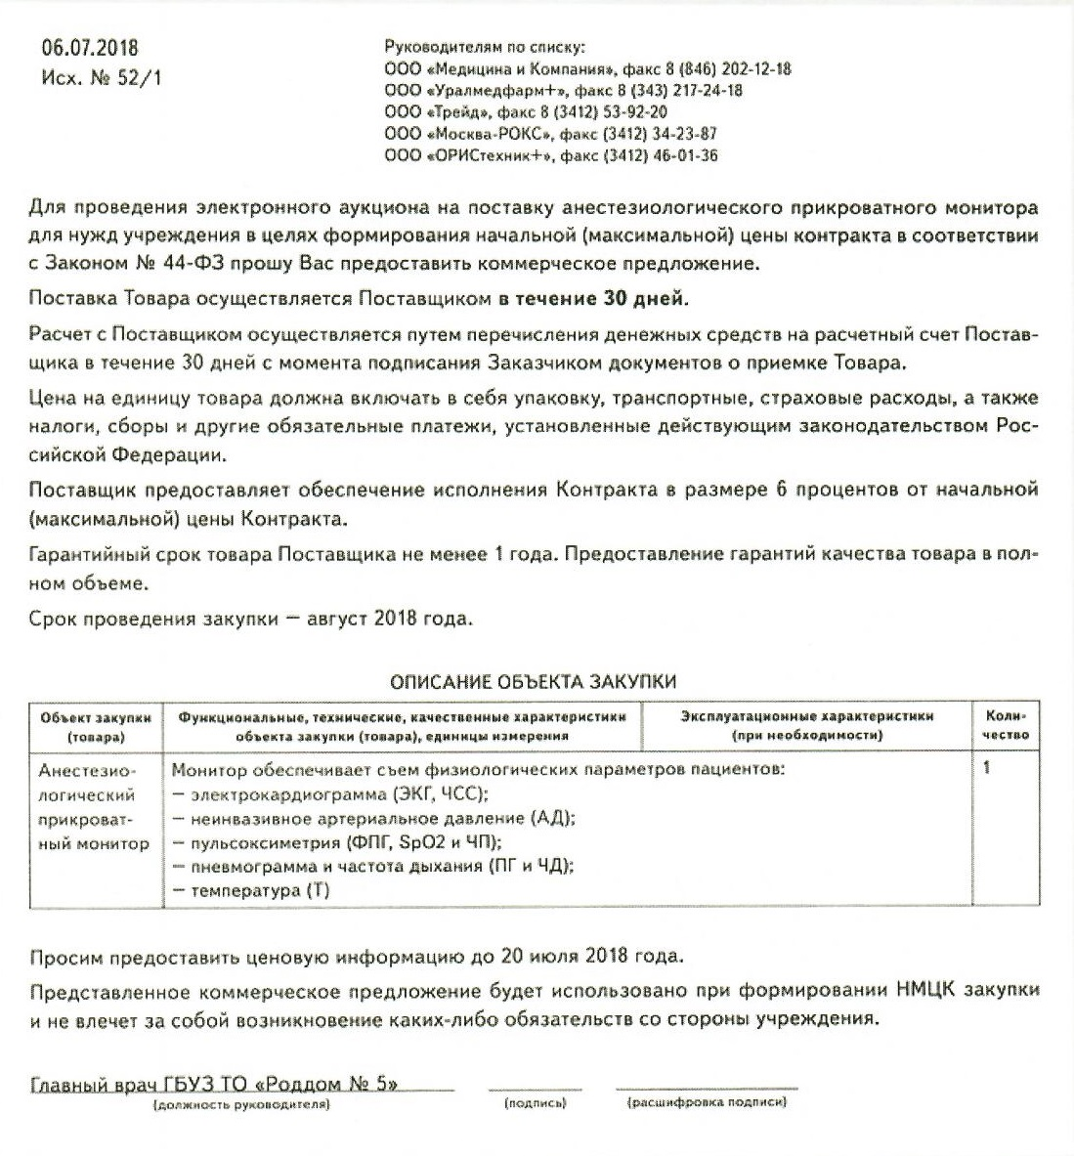
Запрос о предоставлении коммерческих предложений (образец)

Slide 21
Обоснование цены договора
При осуществлении конкурентной закупки или запроса оферт в качестве НМЦ рекомендуется принимать цену не выше среднего значения рыночной стоимости товаров (работ, услуг), рассчитанного с использованием не менее 3 источников информации о ценах.
Для осуществления закупки у единственного поставщика (подрядчика, исполнителя) после сбора достаточного количества источников информации о ценах, договор заключается с поставщиком (подрядчиком, исполнителем),предложившим наименьшую стоимость продукции.

Slide 22
Спасибо за внимание!
Информация обо всех закупках университета свыше 100 тыс.руб., включая обоснования и расчет НМЦ, размещается в Единой информационной системе на сайте
www.zakupki.gov.ru

